Slide 1
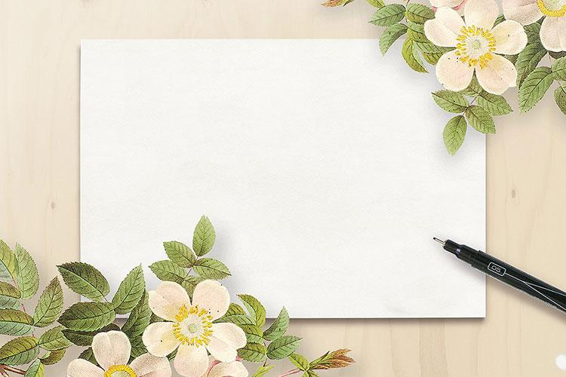
KẾT NỐI TRI THỨC VỚI CUỘC SỐNG
Toán 1
GV: Đồng Thị Ái Quỳnh

Slide 2
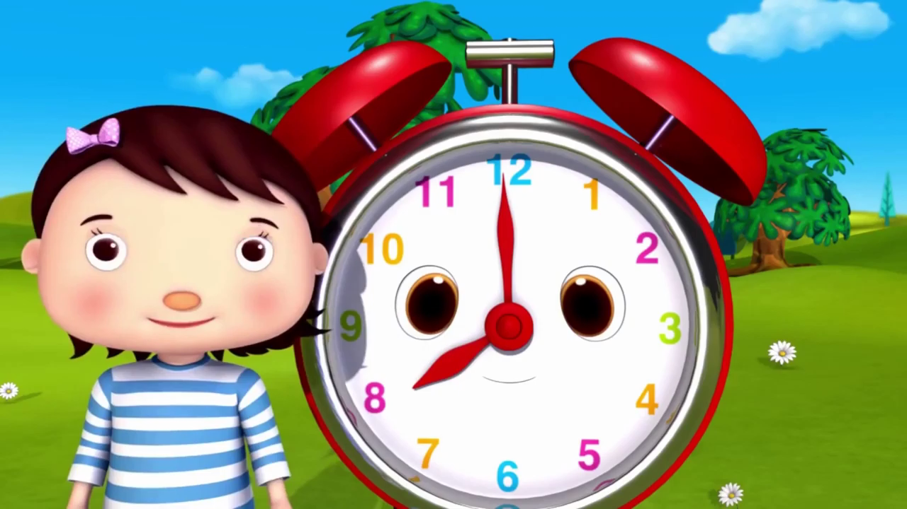
Khởi động
Bài hát Đồng hồ báo thức

Slide 3
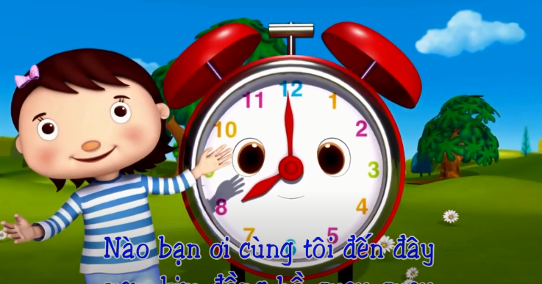
Bài hát Đồng hồ báo thức
Đồng hồ dùng để làm gì?
Chúng ta xem giờ để làm gì?
Bài hát nói về cái gì?
Thời gian có cần thiết đối với con người không?

Slide 4
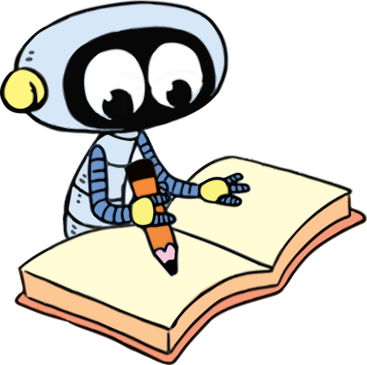
Chủ đề
9
THỜI GIAN. GIỜ VÀ LỊCH
Bài 34
Xem giờ đúng trên đồng hồ
Tiết 1
Ban biên tập AES

Slide 5

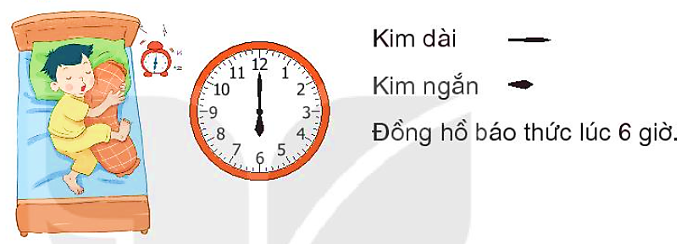
Đồng hồ báo thức lúc 6 giờ.
Đồng hồ báo thức mấy giờ ?
Mặt đồng hồ có bao nhiêu số? Từ số bao nhiêu đến số bao nhiêu?
Em tan học lúc mấy giờ?
Bố mẹ đưa em đi học lúc mấy giờ?
Em thức dậy vào mỗi buổi sáng lúc mấy giờ?
Trên mặt đồng hồ ngoài các số còn xuất hiện gì?

Slide 6

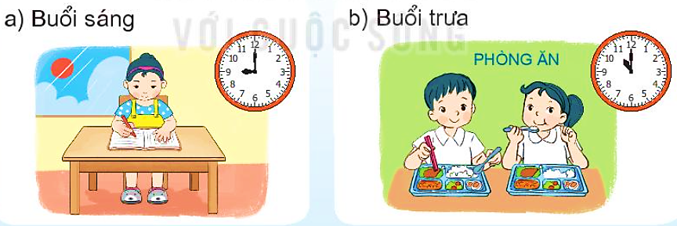
1
Các bạn làm gì lúc mấy giờ ?
Học bài lúc 9 giờ .
Ăn trưa lúc 11 giờ .

Slide 7
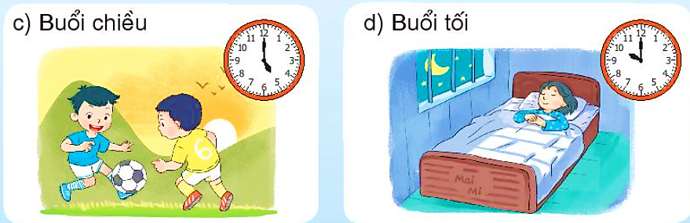
1
Các bạn làm gì lúc mấy giờ ?
Chơi đá bóng lúc 5 giờ .
Đi ngủ lúc 10 giờ .

Slide 8
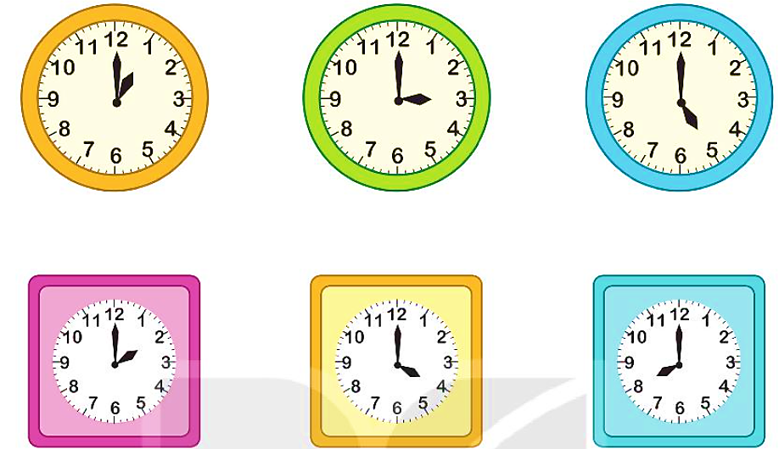
2
Đồng hồ chỉ mấy giờ ?
1 giờ
3 giờ
5 giờ
2 giờ
4 giờ
8 giờ

Slide 9
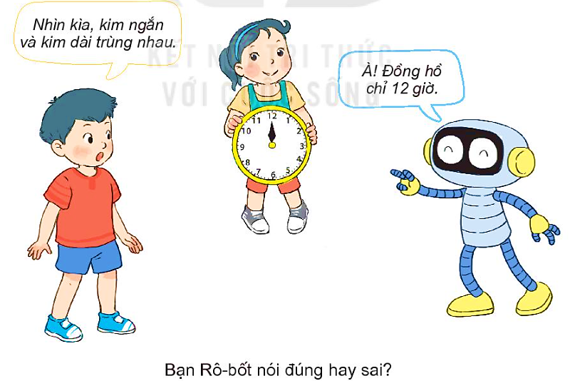
3
Quan sát tranh rồi trả lời ?
Lời bạn Rô – bốt nói đúng.

Slide 10
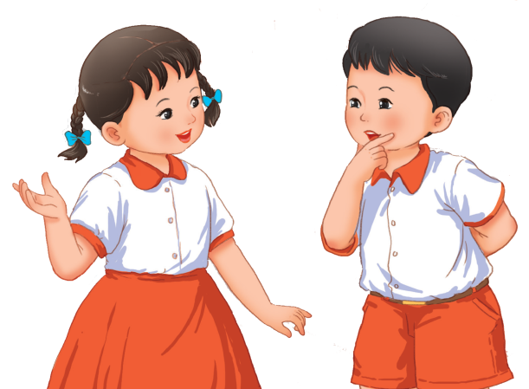
CỦNG CỐ
BÀI HỌC

Slide 11

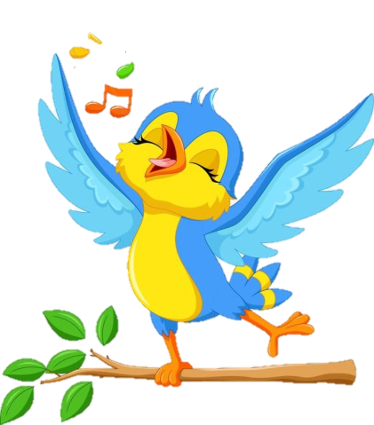
Tiết 2

Slide 12
Chủ đề
9
THỜI GIAN. GIỜ VÀ LỊCH
Bài 34
Xem giờ đúng trên đồng hồ
Tiết 2
Ban biên tập AES

Slide 13

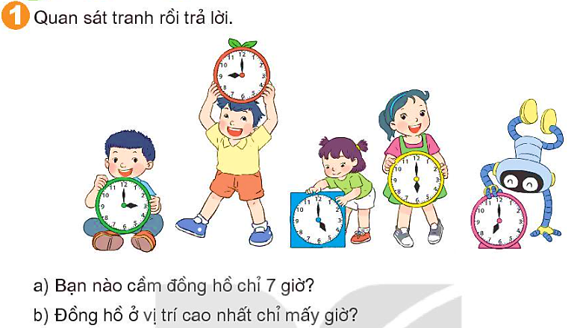
9 giờ
7 giờ

Slide 14
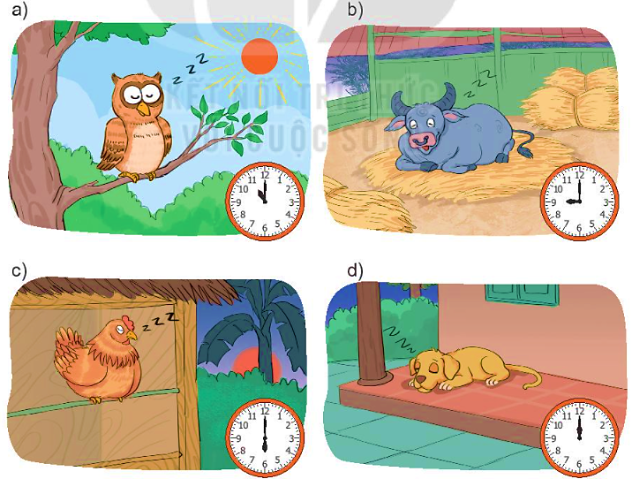
2
Mỗi con vật đi ngủ lúc mấy giờ ?
Cú mèo đi ngủ lúc 11 giờ
Trâu đi ngủ lúc 9 giờ
Gà mơ đi ngủ lúc 6 giờ
Chó vàng đi ngủ lúc 12 giờ
Em thường đi ngủ lúc mấy giờ ?
Chúng ta nên đi ngủ lúc mấy giờ ?
Con vật nào đi ngủ muộn nhất?

Slide 15
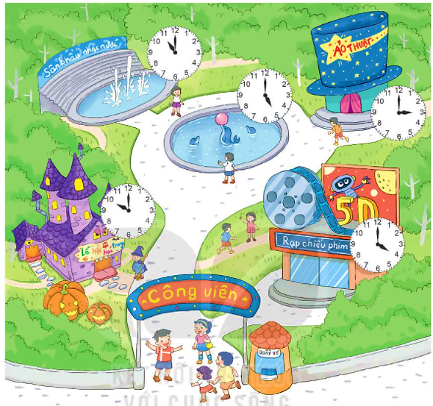
Quan sát tranh rồi trả lời ?
3
11 giờ
a) Mỗi tiết mục bắt đầu lúc mấy giờ ?
Các tiết mục
Trò chơi
3 giờ
Lễ hội hoá trang
Nhạc nước
Ảo thuật
Phim hoạt hình 5D
Xiếc cá heo
Đi công viên
5 giờ
10 giờ
b) Nếu Mi đến công viên vào lúc 2 giờ chiều thì Mi có thể xem được những tiết mục nào ?
4 giờ

Slide 16
CỦNG CỐ
BÀI HỌC

